Slide 1
🏰
Geschichte Prags
Von den Anfängen bis zur Gründung der Tschechoslowakei (1918)
Klasse 10 · Gymnasium · OBS Spelle · Vorbereitung Abschlussfahrt Prag

Slide 2
Diese Stunde – Überblick
Was erwartet euch heute?
Lernziele
Stundenverlauf
Prag auf der Karte einordnen und beschreiben
Die wichtigsten Epochen der Stadtgeschichte kennen
Historische Orte in Prag mit Epochen verknüpfen
Eine Karte und einen Kurztext quellengestützt auswerten
Einstieg: Was wisst ihr schon über Prag? (5 Min.)
Lehrervortrag: Geschichte im Überblick (20 Min.)
Arbeitsphase 1: Karte auswerten (10 Min.)
Arbeitsphase 2: Lesetext Karl IV. / 1918 (10 Min.)

Slide 3
Tschechien und Prag
https://www.google.com/maps/@50.517143,13.8096797,7.17z/data=!5m1!1e4?entry=ttu&g_ep=EgoyMDI2MDUwNi4wIKXMDSoASAFQAw%3D%3D

Slide 4
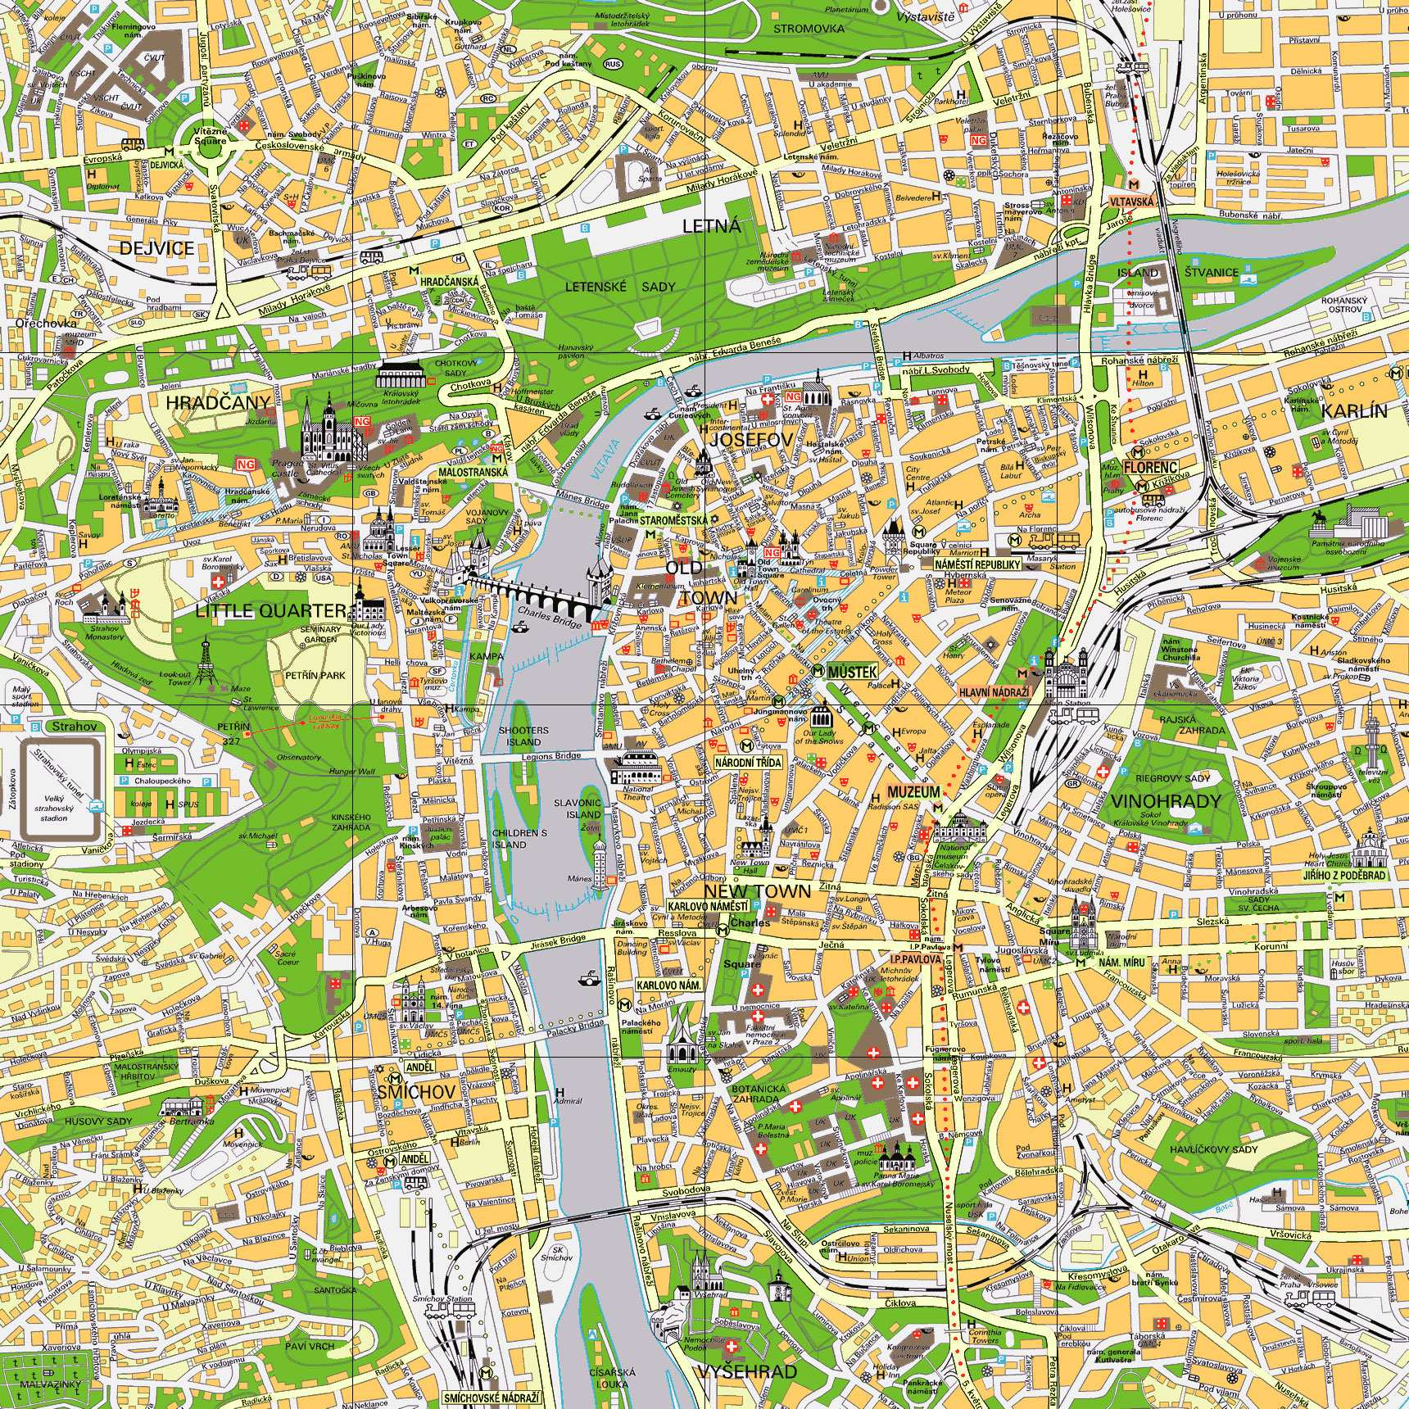
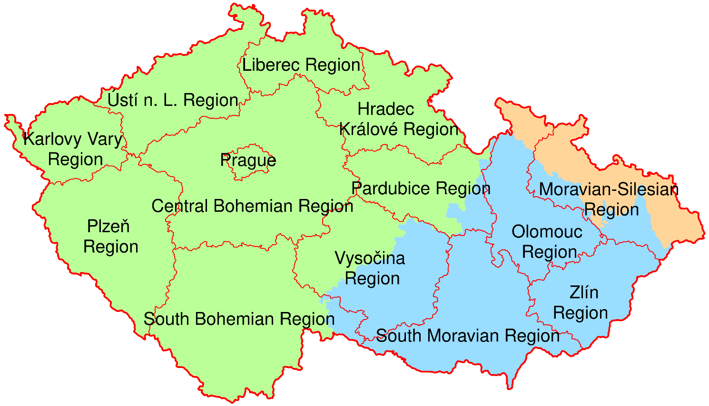
Tschechien und Prag

Slide 5
Wo liegt Prag? – Geografie und Lage
Böhmen im Herzen Europas
📍 Hauptstadt Tschechiens, an der Moldau (Vltava)
🗺️
🗺️ Mitten in Böhmen – geografisches Zentrum Mitteleuropas
🏔️ Umgeben von Hügelland; Prag liegt im Moldautal
Karte: Lage Böhmens in Europa
🌐 Ca. 500 km von Berlin, 280 km von Wien, 300 km von München
Wichtige Merkmale:
→ Moldau als Lebensader
→ Böhmen als Beckenlandschaft
→ Grenzlage zu HRR, Polen, Österreich
👥 Heute: ~1,4 Mio. Einwohner – größte Stadt Tschechiens

Slide 6
Die Anfänge: Gründung & Přemysliden (9.–13. Jh.)
Prag wird zur Hauptstadt eines Königreichs
Gründungsmythos
Gründungslegende: Die Prinzessin Libuše soll Prag gegründet und das Přemyslidengeschlecht begründet haben. Historisch entsteht auf dem Hradschin-Felsen (Prager Burg) im 9. Jahrhundert eine befestigte Siedlung.
🏰 Prager Burg
Die Prager Burg (Hradschin) ist der älteste Teil der Stadt – seit dem 9. Jh. Sitz der Herrscher. Ihr werdet sie auf der Fahrt(bestimmt) besuchen!
Die Přemysliden-Könige
Böhmen Teil des Heiligen Römischen Reiches (HRR)
Prag wächst zur Residenzstadt – Burg, Dom, Markt
1212: Goldene Bulle von Sizilien → Böhmen wird Königreich
Aufbau eines zentralisierten Herrschaftssystems
Ende der Přemysliden 1306 (Aussterben der männlichen Linie)
📅 Schlüsseldaten
~880 — Bau der Prager Burg
973 — Bistum Prag gegründet
1085 — Böhmen wird Königreich
1212 — Goldene Bulle von Sizilien

Slide 7
Das Goldene Prag: Kaiser Karl IV. (1316–1378)
Prag als Zentrum des Heiligen Römischen Reiches
Karl IV.
Karl IV. machte Prag zur bedeutendsten Stadt nördlich der Alpen. Er residierte dauerhaft in Prag und baute es systematisch aus – Prag war nun Hauptstadt des gesamten Heiligen Römischen Reiches.
Kaiser des HRR
König von Böhmen
🎓 Karlsuniversität 1348
🌉 Karlsbrücke 1357
Erste Universität in Mitteleuropa – noch heute eine der wichtigsten Prags
Steinerne Brücke über die Moldau – ihr werdet sie zu Fuß überqueren
⛪ Veitsdom
📜 Goldene Bulle 1356
Gotische Kathedrale auf dem Hradschin – bis heute Wahrzeichen Prags
Verfassung des HRR – regelt Königswahl; von Prag aus verkündet

Slide 8
Aufruhr in Böhmen: Jan Hus und die Hussiten (15. Jh.)
Religiöse Reform und Bürgerkrieg
💡 Leitfrage: Warum spaltete ein Prager Professor ganz Europa?
Jan Hus (1369–1415)
Die Hussitenkriege (1419–1436)
Theologieprofessor an der Karlsuniversität Prag
Kritisiert Korruption und Ablasshandel der Kirche
1415: Verbrennung als Ketzer auf dem Konzil von Konstanz
Wird zur nationalen Märtyrerfigur der Böhmen
Hussiten erheben sich gegen Kaiser und Kirche
Erster Prager Fenstersturz 1419 (Rathaus Neustädter Markt)
Militärisch erfolgreiche Bewegung – schlagen Kreuzritter
Prag wird zum Symbol religiöser und nationaler Eigenständigkeit
Ergebnis: Kompromiss – hussitische Kirche toleriert

Slide 9
Prag unter den Habsburgern – und der 2. Fenstersturz (1618)
Vom Königreich zur Provinz
🏛️ Habsburger Herrschaft
💥 Der 2. Prager Fenstersturz 1618
Protestantischer böhmischer Adel wirft kaiserliche Beamte aus dem Fenster der Prager Burg – symbolischer Auftakt zum Dreißigjährigen Krieg (1618–1648).
1620: Böhmen verliert die Schlacht am Weißen Berg – Ende der protestantischen Freiheiten, Rekatholisierung, der böhmische Adel wird enteignet.
Prag verliert seine Bedeutung als Kaiserresidenz – wird zur Provinzhauptstadt.
Ab 1526 regieren die Habsburger Böhmen – zunächst mit weitgehender Autonomie für den böhmischen Adel. Kaiser Rudolf II. verlegt sogar kurz die Kaiserresidenz nach Prag (1583–1611). Prag erlebt eine kulturelle Blüte: Astronomen wie Brahe und Kepler arbeiten hier.
2. Prager
Fenstersturz
Habsburger
übernehmen
Böhmen
Westfälischer
Friede
1618
1648
1526
1583
1620
Kaiser Rudolf II.
in Prag
Schlacht am
Weißen Berg

Slide 10
Nationales Erwachen: Böhmen im 18. und 19. Jahrhundert
Zwischen Habsburger Verwaltung und tschechischem Nationalismus
Nach dem Dreißigjährigen Krieg ist Böhmen fest in habsburgischer Hand. Im 18. und 19. Jahrhundert erwacht jedoch ein starkes tschechisches Nationalbewusstsein.
18. Jh.
Josephinische Reformen
Kaiser Joseph II. modernisiert das Reich: Abschaffung der Leibeigenschaft, Toleranzpatent für Protestanten. Deutsch wird Amtssprache – Reaktion: tschechische Kultureliten kämpfen für ihre Sprache.
1848
Revolution in Prag
Im Revolutionsjahr 1848 findet in Prag der erste Slawische Kongress statt. Tschechen fordern Autonomie innerhalb der Habsburger Monarchie. Der Aufstand wird niedergeschlagen.
1880er–1900er
Nationale Bewegung
Tschechisch wird Amtssprache gleichberechtigt neben Deutsch. Das Nationalmuseum am Wenzelsplatz entsteht als nationales Symbol. Prag wächst zur modernen Großstadt.

Slide 11
Ende der Habsburger Monarchie: Die Tschechoslowakei 1918
28. Oktober 1918 – ein neuer Staat entsteht
28. Oktober
1918
Der Erste Weltkrieg beendet die Habsburger Monarchie. Auf den Trümmern entsteht die Tschechoslowakische Republik (ČSR) – ein demokratischer Nationalstaat, in dem Prag als Hauptstadt zur modernen Metropole aufsteigt.
Ausrufung der Tschechoslowakei
👤 Tomáš G. Masaryk
Erster Staatspräsident – Philosopher und Demokrat, Gründervater der ČSR. Heute in ganz Tschechien verehrt.
🌍 Minderheitenproblem
Die neue Republik umfasst Tschechen, Slowaken, Deutsche (Sudetendeutsche), Ungarn und andere Gruppen – ein Konfliktpotenzial, das die 1930er Jahre bestimmt.
🏛️ Demokratie-Insel
Die ČSR ist die einzige stabile Demokratie in Ostmitteleuropa der Zwischenkriegszeit – wirtschaftlich stark, kulturell lebendig.

Slide 12
Prag auf einem Blick – Zeitstrahl
Přemysliden
9.–13. Jh.
Luxemburger
14. Jh.
Hussiten
15. Jh.
Habsburg
16.–17. Jh.
Nationales
Erwachen
18.–19. Jh.
ČSR
1918
~880 Prager Burg
973 Bistum Prag
1085 Königreich
1212 Gold. Bulle
1316 Karl IV.
1344 Erzbistum
1348 Universität
1357 Karlsbrücke
1356 Gold. Bulle
1415 Hus verbrannt
1419 1. Fenstersturz
1419–36 Kriege
Kompromiss
1526 Habsburger
1583 Rudolf II.
1618 2. Fenstersturz
1620 Weiß. Berg
1848 Revolution
Sprachgesetze
Nationalmuseum
28.10.1918
Masaryk
Demokratie

Slide 13
Arbeitsphase – Eure Aufgaben
Bearbeitet die Arbeitsblätter in Einzelarbeit
🗺️ AB 1: Karte auswerten
📜 AB 2: Lesetext analysieren
Aufgabe 1: Ordne Böhmen in die europäische Karte ein
Aufgabe 2: Beschreibe die geografische Lage Prags
Aufgabe 3: Erkläre, warum die Lage strategisch wichtig war
Aufgabe 4: Verknüpfe Karteninfos mit dem Vortrag
Aufgabe 1: Lies den Text zu Karl IV. / 1918 aufmerksam
Aufgabe 2: Beantworte die Leitfragen zum Text
Aufgabe 3: Unterscheide: Quelle oder Darstellung?
Aufgabe 4: Formuliere: Was bedeutet das für Prag heute?
⏱ ca. 10 Minuten
⏱ ca. 10 Minuten

Slide 14
Was bleibt – und was kommt?
Prag ist seit über 1.000 Jahren ein politisches und kulturelles Zentrum Mitteleuropas
Karl IV. und die Karlsuniversität (1348), die Karlsbrücke, der Veitsdom – ihr werdet sie alle sehen
Böhmen war immer ein Schnittpunkt: deutsch, tschechisch, jüdisch, habsburgisch
1918: Die ČSR – die demokratischste und stabilste Republik Ostmitteleuropas
🔭 Nächste Stunde:
Die Tschechoslowakei zwischen den Weltkriegen (1918–1938) – Demokratie, Masaryk und das Minderheitenproblem

